Slide 1

캡스톤 7주차 발표
Andong National University
AD(김관우, 유환지)
Supervisor: Prof. Sang-Heon Lee

Slide 2
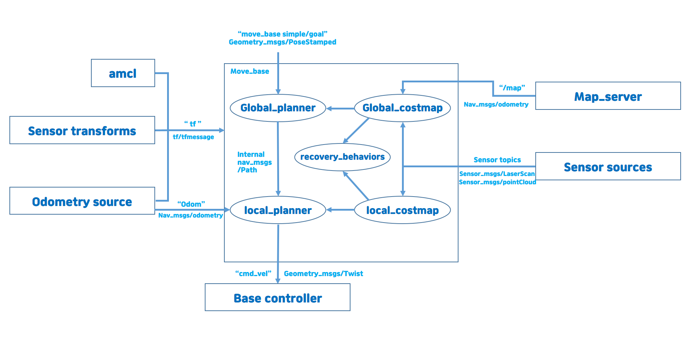
IMU Navigation 실행 과정
IMU는 로봇 내비게이션 시스템의 핵심 센서 중 하나이며, 로봇의 위치 및 방향 추정
②
①
③
④
⑤
⑥
① Move base 초기화 : IMU로 로봇의 초기 위치 결정, 로봇의 기본 방향과 방향 추정
② 목표 위치 설정 (출발점, 도착점) : 이동 경로를 계획에 필요한 방향, 방향 변경에 IMU 데이터 사용
③ 글로벌 경로 계획 : IMU 데이터는 로봇의 현재 위치 추적, 글로벌 지도와 일치에사용
④ 로봇 이동 : IMU 데이터를 사용하여 위치와 방향을 정확하게 유지
⑤ 복구 동작 실행 (벽, 장애물) :IMU 데이터로 로봇이 장애물이나 벽과 같은 장애물을 감지
⑥ 목표 도달 확인 : 로봇의 위치와 방향을 확인

Slide 3
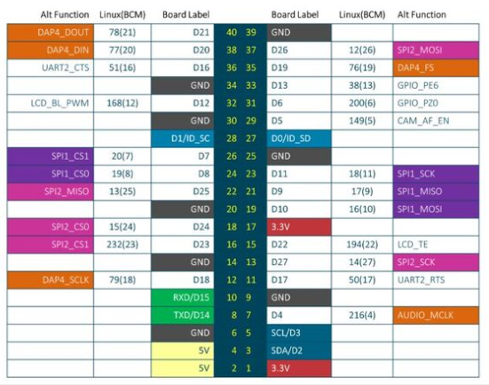
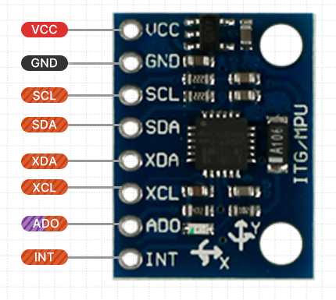
MPU 6050 하드웨어 설정
잿슨 나노 핀아웃 다이어그램
MPU6050의 VCC를 Jetson Nano의 핀 17 (3.3V)에 연결
MPU6050의 GND를 Jetson Nano의 핀 25 (GND)에 연결
MPU6050의 SCL를 Jetson Nano의 핀 5 (SCL)에 연결
MPU6050의 SDA를 Jetson Nano의 핀 3 (SDA)에 연결

Slide 4


MPU 6050 구동
1. 통신 프로토콜 설정
MPU 6050은 I2C 직렬 통신 프로토콜 사용
다음 명령을 입력하여 MPU6050이 표시되는지 확인
-> MPU6050의 주소가 34임을 확인
2. SMBUS를 사용하여 좌표 확인
SMBUS는 컴퓨터 시스템에서 하드웨어 구성 요소 간의 통신 및 관리를 위한 표준 통신 프로토콜 및 인터페이스
프로토콜은 I²C(Inter-Integrated Circuit) 버스를 기반으로 하며, 주로 컴퓨터 시스템의 다양한 하드웨어 장치 간 통신과 감시 작업을 수행
① smbus 라이브러리를 설치
② mpu6050_simpletest2.py 프로그램 생성

Slide 5

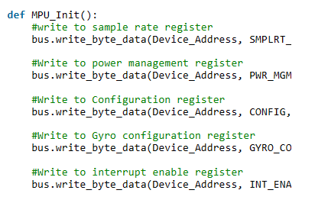
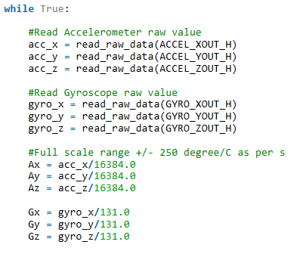
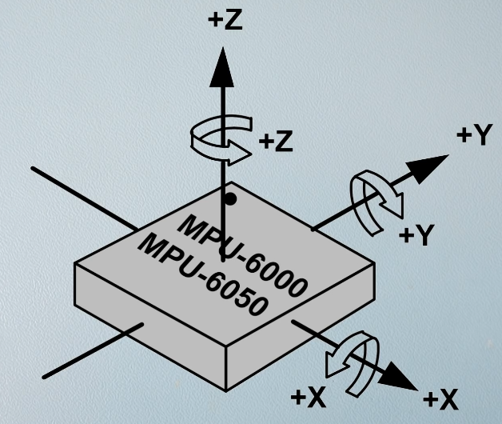
MPU 6050 구동
에 아래 내용의 코드를 입력
1) MPU_Init 함수
- 센서를 데이터 수집에 맞게 설정하기 위해 여러 레지스터에 특정 값을 기록합니다.
2) 가속도계 및 자이로스코프의 원시 데이터를 읽어오고, 이러한 원시 값에서 물리 단위 변환
- 가속도계 데이터 (Ax, Ay, Az)는 원시 값에서 g(중력) 단위로 변환됩니다.
- 자이로스코프 데이터 (Gx, Gy, Gz)는 원시 값에서 각도 단위로 변환됩니다.

Slide 6

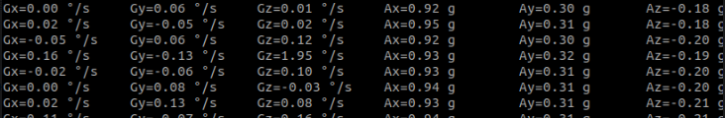


MPU 6050 구동
입력한 코드 실행
MPU6050 센서를 움직였을때 이 코드는 센서의 움직임에 따라 각도 및 중력 가속도가 실시간으로 감지, 데이터는 주기적으로 업데이트 확인
3. MPU6050 IMU를 ROS에 연결
MPU6050 에서 읽은 데이터를 ROS TOPIC에 게시
automaticaddison에 게시된 패키지를 복제
게시된 plane" 프레임에서 "imu_link" 프레임으로 변환을 브로드캐스트하는 ROS (로봇 운영 시스템) 노드를 구현한 코드 작성

Slide 7



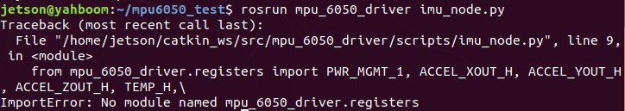
MPU 6050 구동
파일의 권한을 변경
mpu_6050 driver 있는지 확인
우리 패키지가 다른 패키지에 종속되어 있는지 확인
4. Node 실행
Node 실행 과정 중 오류 발생
Python 스크립트가 필요한 모듈을 찾지 못함
Python 경로 확인, 패키지 구조 확인, 모듈 가져오기 확인으로 문제 해결을 시도

Slide 8
Navigation 진행 방향

